Slide 1

Aljabar Linear
PAC 202
3 SKS
Silabus :
Bab I Matriks dan Operasinya
Bab II Determinan Matriks
Bab III Sistem Persamaan Linear
Bab IV Vektor di Bidang dan di Ruang
Bab V Ruang Vektor
Bab VI Ruang Hasil Kali Dalam
Bab VII Transformasi Linear
Bab VIII Ruang Eigen
PAC 202 Aljabar Linear

Slide 2
RUANG VEKTOR
  Sub Pokok Bahasan
  Ruang Vektor Umum
  Subruang
  Basis dan Dimensi
  Basis Subruang
Beberapa Aplikasi Ruang Vektor
  Beberapa metode optimasi
  Sistem Kontrol
  Operation Research
  dan lain-lain
PAC 202 Aljabar Linear

Slide 3





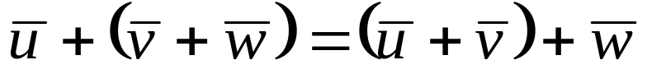






Ruang Vektor Umum
Misalkan dan k, l ∈ Riil
V dinamakan ruang vektor jika terpenuhi aksioma :
1. V tertutup terhadap operasi penjumlahan
Untuk setiap
2.
3.
4. Terdapat sehingga untuk setiap
berlaku
5. Untuk setiap terdapat sehingga
PAC 202 Aljabar Linear

Slide 4






6. V tertutup thd operasi perkalian dengan skalar.
Untuk setiap dan k ∈ Riil maka
7.
8.
9.
10.
PAC 202 Aljabar Linear

Slide 5
Contoh :
1. Himpunan vektor Euclides dengan operasi standar (operasi penjumlahan dan operasi perkalian dengan skalar).
Notasi : R^{n} (Ruang Euclides orde n)
2. Himpunan matriks berukuran m x n
dengan operasi standar (penjumlahan matriks
dan perkalian matriks dengan skalar),
Notasi : M_{mxn} (Ruang Matriks mxn)
3. Himpunan polinom pangkat n dengan operasi standar.
Notasi : P_{n} (Ruang Polinom orde n)
PAC 202 Aljabar Linear

Slide 6

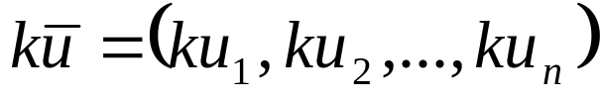
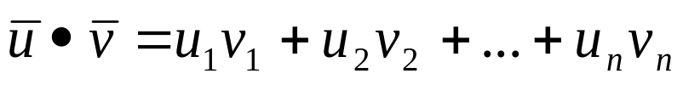
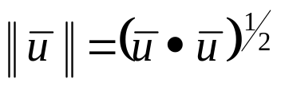
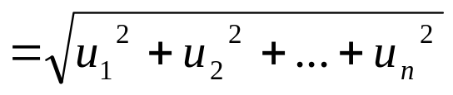
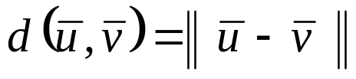
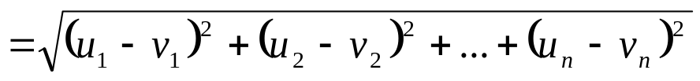
Ruang Euclides orde n
Operasi-Operasi pada ruang vektor Euclides:
Penjumlahan
Perkalian dengan skalar Riil sebarang (k)
Perkalian Titik (Euclidean inner product)
Panjang vektor didefinisikan oleh :
Jarak antara dua vektor didefinisikan oleh :
PAC 202 Aljabar Linear

Slide 7


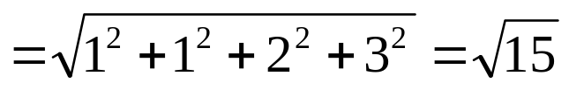
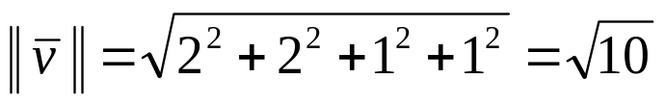
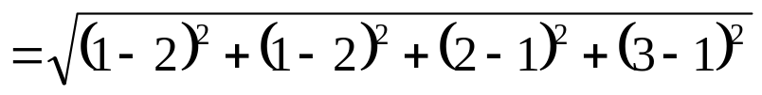
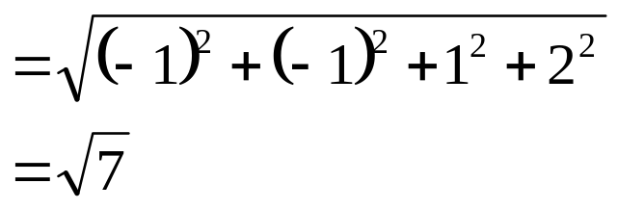
Contoh :
Diketahui dan
Tentukan panjang vektor dan jarak antara kedua vektor tersebut
Jawab:
Panjang vektor :
Jarak kedua vektor
PAC 202 Aljabar Linear

Slide 8
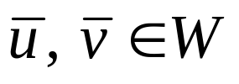
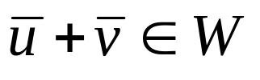

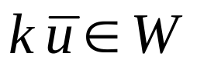
Misalkan W merupakan subhimpunan dari sebuah ruang vektor V
W dinamakan subruang (subspace) V
jika W juga merupakan ruang vektor
yang tertutup terhadap operasi penjumlahan dan perkalian dengan skalar.
Syarat W disebut subruang dari V adalah :
1. W ≠ { }
2. W ⊆ V
3. Jika maka
4. Jika dan k ∈ Riil maka
PAC 202 Aljabar Linear

Slide 9
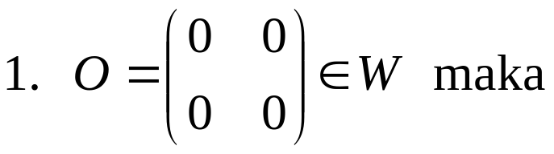
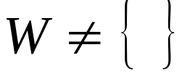
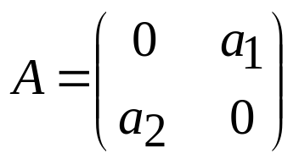
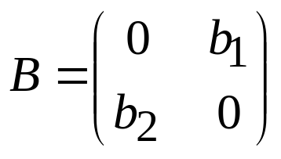
Contoh :
Tunjukan bahwa himpunan W yang berisi semua matriks orde 2x2 dimana setiap unsur diagonalnya adalah nol merupakan subruang dari ruang vektor matriks 2x2
Jawab :
2. Jelas bahwa W ⊂ M2x2
3. Ambil sembarang matriks A, B ∈ W
Tulis
dan
PAC 202 Aljabar Linear

Slide 10
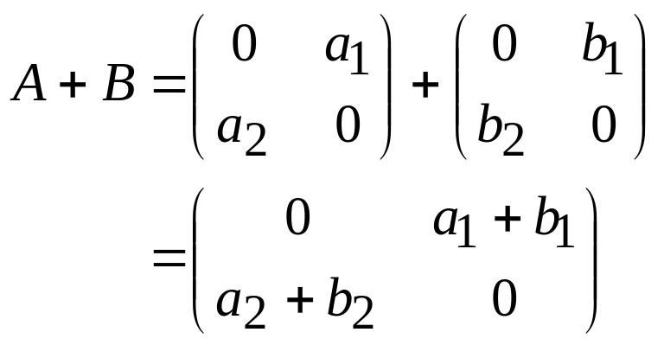

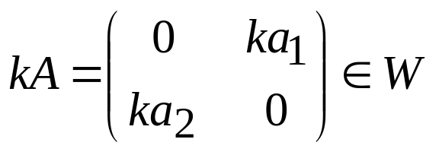

Perhatikan bahwa :
Ini menunjukan bahwa
4. Ambil sembarang matriks A ∈ W dan k ∈ Riil
maka
Ini menunjukan bahwa
Jadi, W merupakan Subruang dari M2x2.
PAC 202 Aljabar Linear

Slide 11
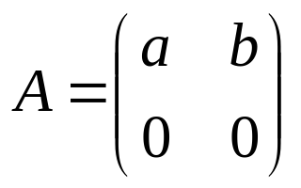
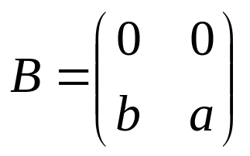
Contoh :
Periksa apakah himpunan D yang berisi semua matriks orde 2x2 yang determinannya nol
merupakan subruang dari ruang vektor M2x2
Jawab :
Ambil sembarang matriks A, B ∈ W
Pilih a ≠ b :
, jelas bahwa det (A) = 0
, jelas bahwa det (A) = 0
PAC 202 Aljabar Linear

Slide 12
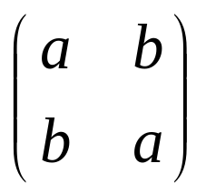

Perhatikan bahwa :
=
Karena a ≠ b
Maka det (A + B ) = a² – b² ≠ 0
Jadi D bukan merupakan subruang
karena tidak tertutup terhadap operasi penjumlahan
PAC 202 Aljabar Linear

Slide 13




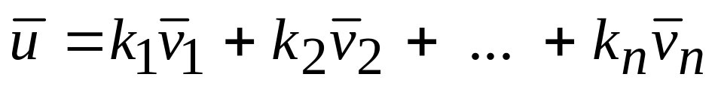
Sebuah vektor
dinamakan kombinasi linear dari vektor – vektor
,
, … ,
jika vektor – vektor tersebut
dapat dinyatakan dalam bentuk :
dimana k₁, k₂, …, k_{n} adalah skalar Riil.
PAC 202 Aljabar Linear

Slide 14




Contoh
Misal
= (2, 4, 0), dan
= (1, –1, 3)
adalah vektor-vektor di R³.
Apakah vektor berikut merupakan kombinasi linear
dari vektor – vektor di atas
a.
= (4, 2, 6)
b.
= (1, 5, 6)
c.
= (0, 0, 0)
PAC 202 Aljabar Linear

Slide 15
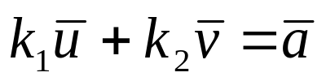
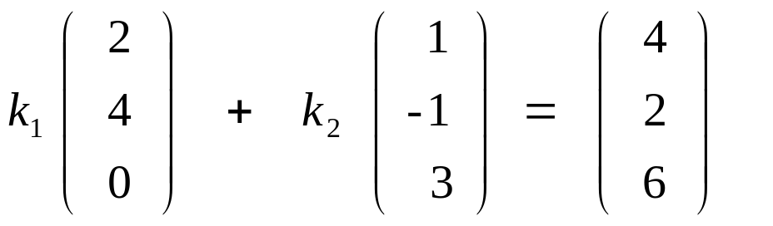
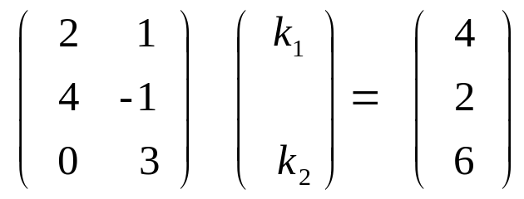
Jawab :
a. Tulis
akan diperiksa apakah ada k₁, k₂,
sehingga kesamaan tersebut dipenuhi.
Ini dapat ditulis menjadi:
PAC 202 Aljabar Linear

Slide 16
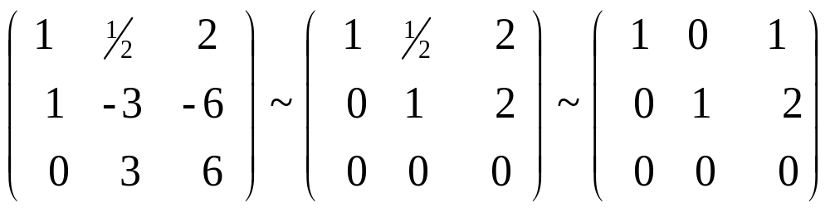
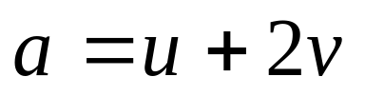
dengan OBE, diperoleh:
Dengan demikian,
merupakan kombinasi linear dari vektor
dan
atau
PAC 202 Aljabar Linear

Slide 17

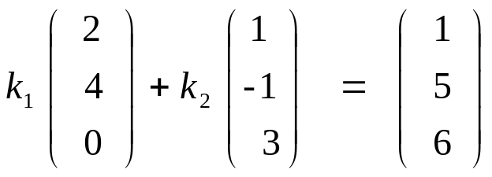
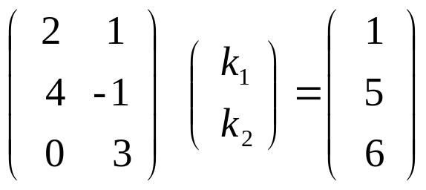
b. Tulis :
ini dapat ditulis menjadi:
PAC 202 Aljabar Linear

Slide 18
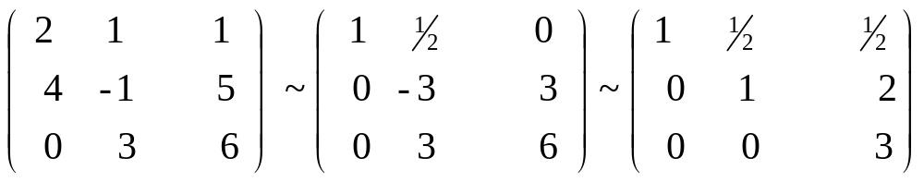
dengan OBE dapat kita peroleh :
Baris terakhir pada matriks ini menunjukkan bahwa
SPL tersebut adalah tidak konsisten
(tidak mempunyaisolusi).
Jadi, tidak ada nilai k₁ dan k₂ yang memenuhi
b tidak dapat dinyatakan sebagai kombinasi linear
dari u dan v
PAC 202 Aljabar Linear

Slide 19

Dengan memilih k₁ = 0 dan k₂ = 0,
maka dapat ditulis
artinya vektor nol merupakan kombinasi linear
dari vektor apapun.
PAC 202 Aljabar Linear

Slide 20
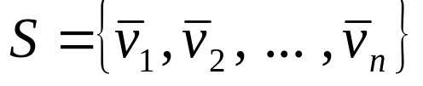

Definisi membangun dan bebas linear
Himpunan vektor
dikatakan membangun suatu ruang vektor V
jika setiap vektor pada V selalu dapat dinyatakan
sebagai kombinasi linear dari vektor – vektor di S.
Contoh :
Tentukan apakah
= (1, 1, 2),
= (1, 0, 1), dan
membangun V???
= (2, 1, 3)
PAC 202 Aljabar Linear

Slide 21
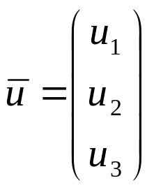
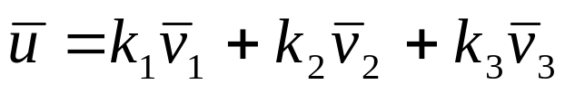
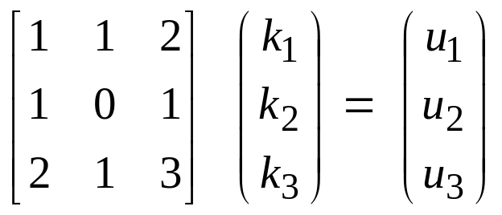
Jawab :
Ambil sembarang vektor di R²
misalkan
.
Tulis :
.
Sehingga dapat ditulis dalam bentuk :
PAC 202 Aljabar Linear

Slide 22
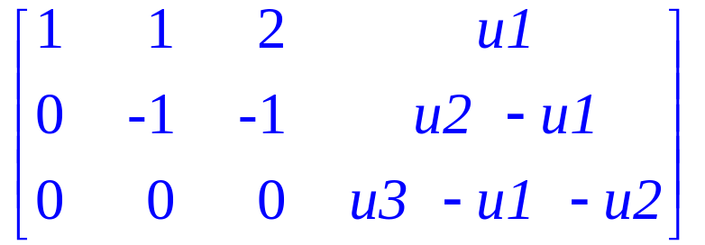
Syarat agar dapat dikatakan kombinasi linear
SPL tersebut harus mempunyai solusi (konsisten)
Dengan OBE diperoleh :
Agar SPL itu konsisten
haruslah u₃ – u₂ – u₁ = 0
Ini kontradiksi dengan pengambilan vektor sembarang
(unsur – unsurnya bebas, tak bersyarat)
Dengan demikian vektor – vektor tersebut
tidak membangun R³
PAC 202 Aljabar Linear

Slide 23
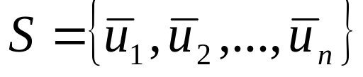
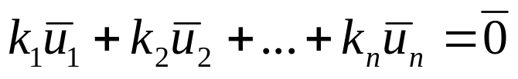


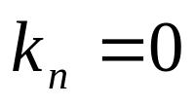
Misalkan
adalah himpunan vektor diruang vektor V
S dikatakan bebas linear (linearly independent)
JIKA SPL homogen :
hanya mempunyai satu solusi (tunggal), yakni
,
,...,
Jika solusinya tidak tunggal
maka S kita namakan himpunan tak bebas linear
(Bergantung linear / linearly dependent)
PAC 202 Aljabar Linear

Slide 24


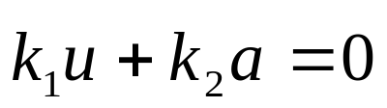
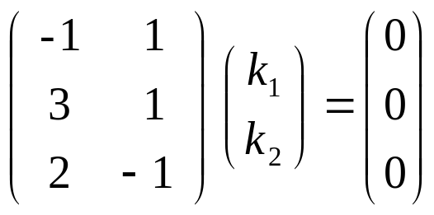
Contoh :
Diketahui
dan
Apakah saling bebas linear di R³
Jawab :
Tulis
atau
PAC 202 Aljabar Linear

Slide 25
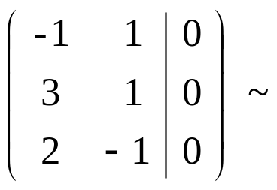
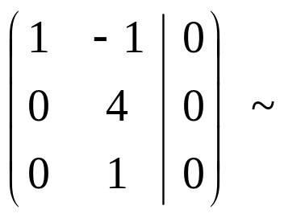
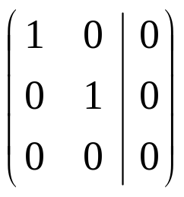
dengan OBE dapat diperoleh :
dengan demikian diperoleh solusi tunggal yaitu :
k₁ = 0, dan k₂ = 0.
Ini berarti ū dan ā adalah saling bebas linear.
PAC 202 Aljabar Linear

Slide 26
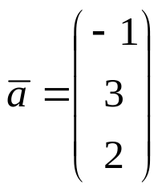
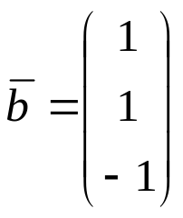
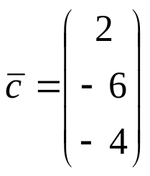

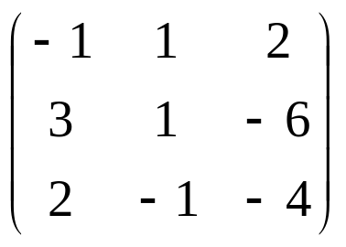
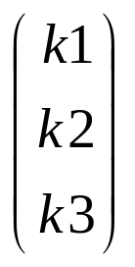

Contoh 8 :
Misal :
Contoh :
Misalkan
,
,
Apakah ketiga vektor diatas saling bebas linear R³
Jawab :
Tulis :
atau
=
PAC 202 Aljabar Linear

Slide 27



dengan OBE diperoleh :
Ini menunjukan bahwa
k₁, k₂, k₃ mrp solusi tak hingga banyak
Jadi
adalah vektor-vektor yang bergantung linear.
PAC 202 Aljabar Linear

Slide 28
Basis dan Dimensi
Jika V adalah sembarang ruang vektor
dan S = { ū₁, ū₂, … , ū_{n} } merupakan
himpunan berhingga dari vektor – vektor di V,
maka S dinamakan basis bagi V
Jika kedua syarat berikut dipenuhi :
S membangun V
S bebas linear
PAC 202 Aljabar Linear

Slide 29



Contoh :
Tunjukan bahwa himpunan matriks berikut :
merupakan basis bagi matriks berukuran 2 x 2
Jawab :
Tulis kombinasi linear :
atau
PAC 202 Aljabar Linear

Slide 30

dengan menyamakan setiap unsur
pada kedua matriks, diperoleh SPL :
Determinan matriks koefisiennya (MK) = 48
det(MK) ≠ 0 ➔ SPL memiliki solusi
untuk setiap a,b,c,d
Jadi, M membangun M2 x 2
Ketika a = 0, b = 0, c = 0, d = 0,
det(MK) ≠ 0 ➔SPL homogen punya solusi tunggal.
Jadi, M bebas linear.
PAC 202 Aljabar Linear

Slide 31

Karena M bebas linear dan membangun M_{2 x 2}
maka M merupakan basis bagi M_{2 x 2}.
Ingat…
Basis untuk setiap ruang vektor adalah tidak tunggal.
Contoh :
Untuk ruang vektor dari M_{2 x 2}, himpunan matriks :
juga merupakan basisnya.
PAC 202 Aljabar Linear

Slide 32


Misalkan matriks :
Vektor baris
Vektor kolom
dengan melakukan OBE diperoleh :
Perhatikan kolom-kolom pada matriks hasil OBE
PAC 202 Aljabar Linear

Slide 33


matriks A mempunyai basis ruang kolom yaitu :
basis ruang baris diperoleh dengan cara,
Mentransposkan terlebih dahulu matriks A,
lakukan OBE pada A^{t}, sehingga diperoleh :
PAC 202 Aljabar Linear

Slide 34

Kolom-kolom pada matriks hasil OBE yang memiliki
satu utama berseseuaian dengan matriks asal (A).
Ini berarti,
matriks A tersebut mempunyai basis ruang baris :
Dimensi basis ruang baris = ruang kolom
dinamakan rank.
Jadi rank dari matriks A adalah 2.
PAC 202 Aljabar Linear

Slide 35

Contoh :
Diberikan SPL homogen :
2p + q – 2r – 2s = 0
p – q + 2r – s = 0
–p + 2q – 4r + s = 0
3p – 3s = 0
Tentukan basis ruang solusi dari SPL diatas
Jawab :
SPL dapat ditulis dalam bentuk :
PAC 202 Aljabar Linear

Slide 36


dengan melakukan OBE diperoleh :
Solusi SPL homogen tersebut adalah :
dimana a, b merupakan parameter.
PAC 202 Aljabar Linear

Slide 37

Jadi, basis ruang solusi dari SPL diatas adalah :
Dimensi dari basis ruang solusi dinamakan nulitas.
Dengan demikian, nulitas dari SPL diatas adalah 2.
PAC 202 Aljabar Linear

Slide 38




Latihan Bab 5
Nyatakanlah matriks
sebagai kombinasi linear dari matriks berikut :
,
,
dan
2. Periksa, apakah himpunan berikut bebas linear !
  {6 – x² , 6 + x + 4x² }
  {1 + 3x + 3x², x + 4x², 5 + 6x + 3x², 7 + 2x – x²}
Periksa, apakah himpunan A = {6 – x2 , 6 + x + 4x2 }
membangun polinom orde 2 !
PAC 202 Aljabar Linear

Slide 39

4. Periksa, apakah himpunan berikut merupakan
basis bagi polinom orde 2 (P2)
  {4 + 6x + x², – 1 + 4x + 2x², 5 + 2x – x²}
  {– 4 + x + 3x², 6 + 5x + 2x², 8 + 4x + x²}
5. Misalkan
merupakan himpunan bagian dari ruang vektor
Polinom orde dua.
Periksa apakah J merupakan subruang
dari ruang vektor Polinom orde dua
Jika ya, tentukan basisnya
PAC 202 Aljabar Linear

Slide 40

6. Diberikan SPL homogen :
p + 2q + 3 r = 0
p + 2q – 3 r = 0
p + 2q + 3 r = 0,
Tentukan basis ruang solusi (buktikan)
dan tentukan dimensinya.
7. Tentukan rank dari matriks :
PAC 202 Aljabar Linear

